Slide 1

Основи на алгебрата
Работа с комплексни числа и логаритъм
СофтУни
Преподавателски екип
Софтуерен университет
https://softuni.bg

Slide 2
Съдържание
Комплексни числа
определение
операции с комплексни числа
равенство между комплексни числа
Логаритъм
определение
основни свойства
антилогаритмуване
2

Slide 3
Имате въпроси?
sli.do #math-fund

Slide 4
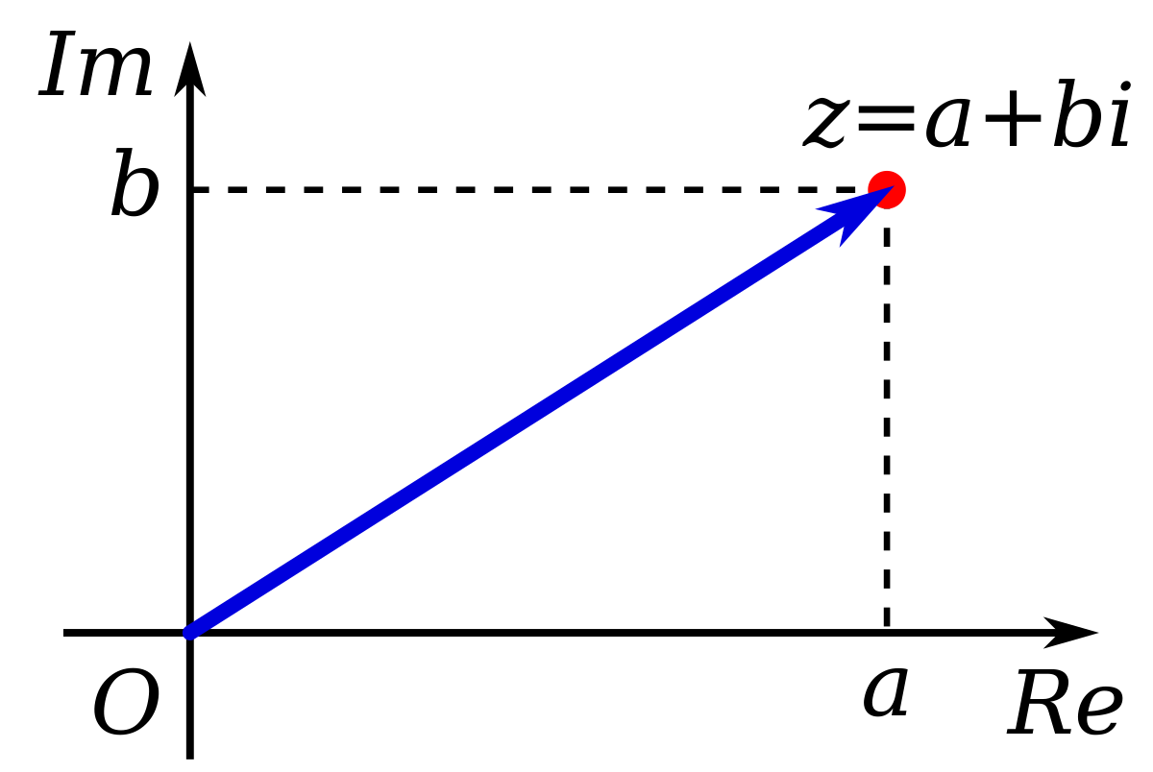
Комплексни числа

Slide 5
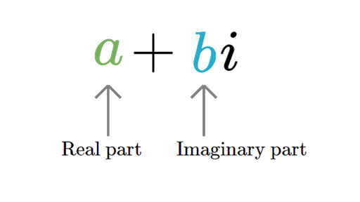

Какво е комплексно число?
z =
Наредена двойка реални числа
Означава се с: z (a, b) или z = a + bi
z е комплексно число
a е реална част на комплексното число z
b е имагинерна част на комплексното число z
i е имагинерна единица (i² = -1)
Множество на комплексните числа:

Slide 6
Равенство на комплексни числа
Две комплексни числа (z₁ = a + bi и z₂ = c + di) са равни ако:
Реалните им части (а и c) са равни: a = c
Имагинерните им части (b и d) са равни: b = d
Всяко комплексно число z = a + bi има негово комплексно спрегнато, което е: z = a - bi

Slide 7
Действия с комплексни числа
Сбор на комплексни числа:
z₁ + z₂ = (a + bi) + (c + di) = (a + c) + (b + d)i
Разлика на комплексни числа:
z₁ - z₂ = (a + bi) - (c + di) = (a - c) + (b - d)i
Произведение на комплексни числа:
z₁ * z₂ = (a + bi) * (c + di) = (ac - bd) + (ad + bc)i
Деление на комплексни числа:
z₁ / z₂ = (a + bi) / (c + di) = [(ac + bd) + (bc - ad)i] / c² + d²

Slide 8
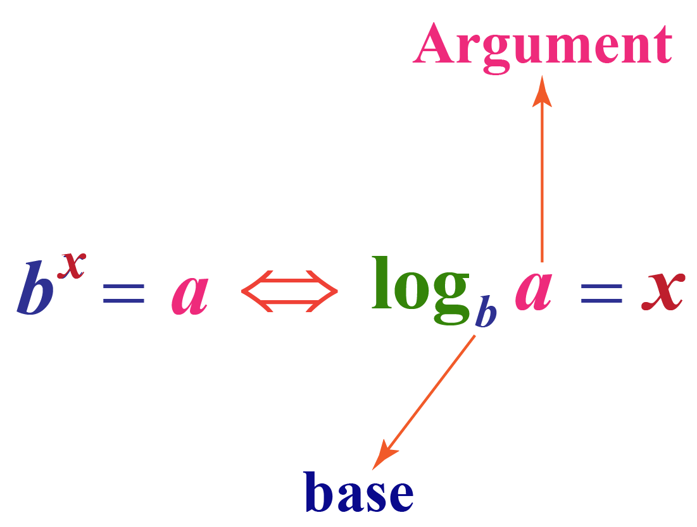
Логаритъм

Slide 9
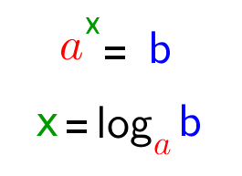
Какво е логаритъм?
Функция, обратна на степенуването
a, b, x са положителни реални числа
а се нарича основа на логаритъма ( а = 1)
Пример:
2⁴ = 16 ⬄ log₂¹⁶ = 4

Slide 10
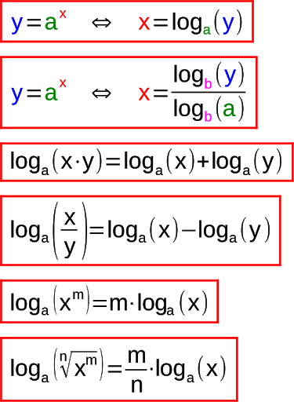
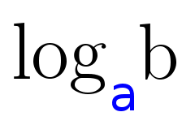
Основни свойства на логаритъм
log_{a}1 = 0
Пример: log₂1 = 0 ⬄ 2⁰ = 1
log_{a}a = 1
Пример: log₈8 = 1 ⬄ 8¹ = 8
a^{log}_{a}^{b} = b
Пример: 4^{log}₄⁵ = 5

Slide 11
Основни свойства на логаритъм (2)
log_{a}^{​(b ⋅ c)} = log_{a​}^{b} + log_{a​}^{c}
Пример: log₂^{​(4 ⋅ 5)} = log_{2​}⁴ + log_{2​}⁵
log_{a}^{​(b / c)} = log_{a​}^{b} - log_{a​}^{c}
Пример: log₂^{​(4 / 5)} = log_{2​}⁴ - log_{2​}⁵
log_{a​}^{b} = nlog_{a​}^{b}
Пример: log_{2​}² = 3log₂²
log_{b​}^{c} = log_{a​}^{c} / log_{a​}^{b}​​
Пример: log_{2​}³ = log_{4​}³ / log_{4​}²​
n
3

Slide 12
Други свойства
Смяна на основата
log_{b​}^{а} = 1 / log_{a​}^{b}
Пример: log₂^{​4} = 1 / log_{4​}²
Антилогаритмуване
log_{a}^{b} = log_{a}^{c} ⬄ b = c
log_{a}^{b} = c ⬄ a^{c} = b
log_{a}b > log_{a}c ⇔ ако a > 1, то b > c ако 0 < a < 1, то b < c

Slide 13
Въпроси?
Notes:
13

Slide 14













Диамантени партньори

Slide 15

Образователни партньори

Slide 16

Лиценз
Този курс (презентации, примери, демонстрационен код, упражнения, домашни, видео и други активи) представлява защитено авторско съдържание
Нерегламентирано копиране, разпространение или използване е незаконно
© СофтУни – https://softuni.org
© Софтуерен университет – https://softuni.bg
Notes:
16

Slide 17
Обучения в Софтуерен университет (СофтУни)
Софтуерен университет – качествено образование, професия и работа за софтуерни инженери
softuni.bg
Фондация "Софтуерен университет"
softuni.foundation
Софтуерен университет @ Facebook
facebook.com/SoftwareUniversity
Дискусионни форуми на СофтУни
forum.softuni.bg
17
Notes:
17

